Slide 1



EDUCAŢIA ADULŢILOR
DRUMUL SPRE UN VIITOR MAI BUN
Conferința de închidere a proiectului
„Implementarea Agendei Europene pentru Educaţia Adulţilor”
- Sinaia, 22-24 octombrie 2014 -

Slide 2
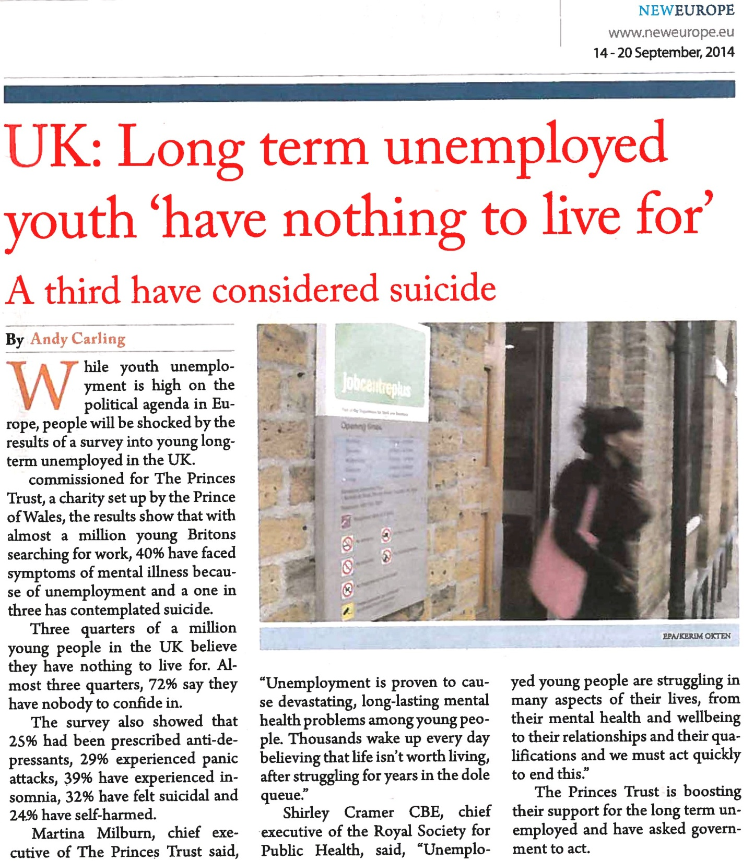
1 mil. tineri britanici șomeri:
40% - simptome de boli mintale din cauza șomajului;
- pentru 25% au fost prescrise antidepresive
- 29 % au suferit de atacuri de panică
- 39 % au suferit de insomnie
- 32 % au avut gânduri de suicid
24% s-au automutilat.

Slide 3
Întrebare adresată în cadrul conferinţei de presă
Cum îşi pot găsi şomerii un loc de muncă sau cum îi ajută această campanie de conştientizare a învăţării pe tot parcursul vieţii, să-şi găsească un loc de muncă?

Slide 4

Cum este descrisă educaţia şi formarea profesională în presă?

Slide 5
HR Insider: „Directorul de HR al României ar trebui concediat“:
„Dacă România ar fi o societate comercială, directorul de resurse umane ar fi concediat imediat pentru că investeşte în programe educaţionale care nu au corespondent în nevoile pieţei“, a spus Cristian Seidler, business unit manager în cadrul companiei de recrutare Wyser (parte a Gi Group), prezent la dezbaterea HR Insider organizată de platforma ZFCorporate.ro.
http://www.gandul.info/financiar/hr-insider-directorul-de-hr-al-romaniei-ar-trebui-concediat-13029913

Slide 6
Jobul care ne sperie.
Cine frânează piaţa forţei de muncă?
Românul nu are dinamismul americanului. El acceptă mai greu să lucreze în posturi inferioare diplomei de studii. Dar şi companiile sunt destul de reticente în a face angajări nepotrivite cu pregătirea solicitantului de job
„Doar 5% dintre proaspeţii absolvenţi de studii superioare acceptă posturi sub nivelul lor educaţional.
Cauze: o autoevaluare supradimensionată şi educaţia“,
„Anual, doar 30%-35% din tinerii absolvenţi găsesc un post specific educaţiei lor.
Medicină şi IT, gradul de absorbţie se ridică la 80%-85%,
sau Politehnică, unde procentajul atinge 40%-45%.
http://www.capital.ro/jobul-care-ne-sperie-cine-franeaza-piata-fortei-de-munca.html

Slide 7
Calificarea propriilor angajaţi aduce profit
•angajatorii care încheie un contract de ucenicie la locul de muncă, pot primi lunar, la cerere, din bugetul asigurărilor pentru şomaj, pe perioada derulării contractului de ucenicie, o sumă egală cu 300 lei
Angajatorii pot recurge la calificarea propriilor angajaţi şi prin programe de formare profesională prin ucenicie la locul de muncă, astfel, îşi pot asigura forţă calificată de muncă, de calitate, potrivit cerinţelor proprii
http://www.obiectivbr.ro/calificarea-propriilor-angajati-aduce-profit_id96195 (Obiectiv Brăilean)

Slide 8
Nici subvențiile nu conving firmele să angajeze tineri fără experiență
Anual, mii de tineri doljeni ies de pe băncile şcolilor sau facultăţilor, însă puţini reuşesc să îşi găsească un loc de muncă. Deşi angajatorii au şansa să primească subvenţii în momentul încadrării în muncă a acestor tineri, puţini optează să angajeze tineri fără experienţă. (Gazeta de Sud) - http://www.gds.ro/Subiectul%20Zilei/2014-09-23/Nici%20subventiile%20nu%20conving%20firmele%20%20sa%20angajeze%20tineri%20fara%20experienta

Slide 9
"Am prieteni cu facultate care sunt someri"
Motivele care au dus la triplarea numarului de elevi in scolile profesionale
Intre o facultate care garanteaza doar o diploma si un loc unde sa inveti o meserie cautata, tot mai multi tineri aleg ultima varianta.
In acest an, peste 35.000 de elevi au inteles ca ar putea sa ajunga buni electricieni, instalatori, bucatari sau cizmari. Drept urmare, s-au inscris de 3 ori mai multi la scolile profesionale. Marea problema este ca in aceste institutii, nu prea mai exista suficienti profesori.
Dorinel Fedorca, elev scoala profesionala: "Am ajuns la concluzia ca mai bine fac o scoala profesionala. E mai bine sa am o meserie in viata. Am prieteni care au facut o facultate, dar sunt someri, stau acasa, isi cauta de lucru, nu se descurca."
http://stirileprotv.ro/stiri/social/nu-elevii-dau-facultatea-pe-scoala-profesionala-avantajele-pe-care-le-au-cei-care-invata-o-meserie.html

Slide 10
Vrei să muncești dar n-ai calificare?
Un mare retailer pregăteşte gratuit doritorii şi apoi îi angajează: Retailerul Profi ofertează femeile necalificate cu un curs de formare în meseria de "lucrător în comerţ", finanţat din bani europeni, la finalul căruia le va angaja în magazinele sale din ţară. (Economica) - http://www.economica.net/vrei-sa-muncesti-dar-n-ai-calificare-profi-te-formeaza-gratuit-si-la-absolvire-te-si-angajeaza_88310.html

Slide 11
Loc de muncă garantat și facilități pentru cei care urmează școli de meserii înființate de companii
Pe fondul lipsei de muncitori calificați, companiile și-au dezvoltat propriile școli de meserii, fie că este vorba despre unități de învățământ profesionale, pentru absolvenții de gimnaziu, fie că este vorba despre cursuri plătite de cei care vor să se califice într-o meserie precum cea de mecanic sau sudor. La finalul perioadei de pregătire, cei mai mulți dintre cursanți sunt angajați în cadrul companiei. (Yahoo News) -https://ro.stiri.yahoo.com/-loc-de-munc%C4%83-garantat-%C8%99i-facilit%C4%83%C8%9Bi-pentru-cei-care-urmeaz%C4%83-%C8%99coli-de-meserii-%C3%AEnfiin%C8%9Bate-de-companii-061924942.html

Slide 12
50 de milioane de euro de la Ministerul Fondurilor Europene pentru dascăli:
Dascălii, inclusiv cei din universitar, vor primi un stimulent de 150 de euro pentru a face cursuri de formare profesională, inclusiv pe tema metodelor de predare pe sistem digital, în cadrul unui proiect în valoare de peste 50 de milioane de euro cofinanţat din fonduri europene, prin intermediul Programului Operaţional Sectorial Dezvoltarea Resurselor Umane. Oficialii iau în calcul un supliment de 10 euro pentru achiziţia de materiale didactice. (Adevărul) - http://adevarul.ro/educatie/scoala/50-milioane-euro-ministerul-fondurilor-europene-dascali-1_543659160d133766a8cb588a/index.html

Slide 13
Ministrul Muncii german: Ne bucurăm de forţa de muncă românească:
Ministrul federal al Muncii din Germania, Andrea Nahles, a declarat la Bucureşti, că românii care lucrează în Germania sunt bine integraţi pe piaţa muncii şi în societate, demnitarul adăugând că se bucură de prezenţa acestei forţe de muncă, pentru că ajută la stabilizarea pieţei muncii. - http://www.cotidianul.ro/ministrul-muncii-german-ne-bucuram-de-forta-de-munca-romaneasca-248332/

Slide 14
Educaţia şi formarea profesională în cele mai recente studii ale Comisiei europene

Slide 15
Conlucrarea VET cu mediul de afaceri poate lupta împotriva șomajului în rândul tinerilor:
Pentru a rezolva problema deficitului de competențe din întreprinderile europene, "trebuie să ne îndreptăm spre învățare și calitate în ucenicie, pentru a elimina cât mai mult posibil inegalităților în formare și pentru a atrage muncitorii slab calificaţi", a declarat Directorul Cedefop James Calleja la Forumul European de Afaceri pentru formare profesională (23-24 septembrie) de la Bruxelles. Piața forței de muncă duce lipsă de oameni cu competențe tehnice care au experiență de muncă și competențe transversale. Legarea educației de piața muncii este imperativă ținând cont de faptul că există în acest moment peste 2 milioane de locuri de muncă libere și aproape 25 de milioane de șomeri în UE. (Cedefop) - http://www.cedefop.europa.eu/EN/news/24548.aspx

Slide 16
Educație și formare profesională: un drum spre excelență:
Conferinţă CEDEFOP, directorul James Calleja a răspuns la întrebarea dacă educația și formarea profesională reprezintă capătul drumului sau începutul unei cariere universitare. În multe țări, VET și în special ucenicia, sunt încă percepute ca fiind o a doua șansă, iar instituțiile de educație și formare profesională nu au un grad ridicat de atractivitate.
Directorul Cedefop a concluzionat că "rolul jucat de personalul care se ocupă cu orientarea și consilierea în școli este vital pentru a face educația și formarea profesională mai atractivă. Dar nu este suficient să modificam structurile și să oferim instrumentele necesare, avem nevoie, de asemenea, de siguranța că rezultatele așteptate vor fi atinse”. (Cedefop) - http://www.cedefop.europa.eu/EN/news/24513.aspx

Slide 17
Raportul Horizon îndeamnă școlile să răspundă provocării complexe reprezentate de abilitățile digitale:
Conform unui raport publicat de Comisia Europeană și de New Media Consortium, abilitățile și competențele digitale limitate de care dau dovadă elevii și necesitatea de a integra utilizarea eficientă a tehnologiilor informației și comunicațiilor în formarea cadrelor didactice sunt unele dintre cele mai presante provocări cu care se confruntă învățământul școlar din Europa în prezent.
DG EAC - http://europa.eu/rapid/press-release_IP-14-1075_ro.htm

Slide 18
Ocuparea forței de muncă și situația socială: Buletinul trimestrial arată că redresarea este încă fragilă
Cel mai recent Buletin trimestrial al Comisiei Europene privind ocuparea forței de muncă și situația socială arată că redresarea economică care a început în primăvara anului 2013 este încă fragilă și că evoluțiile viitoare privind ocuparea forței de muncă rămân incerte. Situația tinerilor s-a îmbunătățit, rata șomajului înregistrând o scădere importantă în majoritatea statelor membre. Dezvoltarea competențelor necesare și utilizarea lor în cel mai bun mod posibil sunt esențiale pentru a crește productivitatea, pentru a favoriza competitivitatea pe plan internațional și pentru a promova o creștere durabilă și favorabilă incluziunii în UE.
(Comisia Europeană) - http://europa.eu/rapid/press-release_IP-14-1096_ro.htm

Slide 20
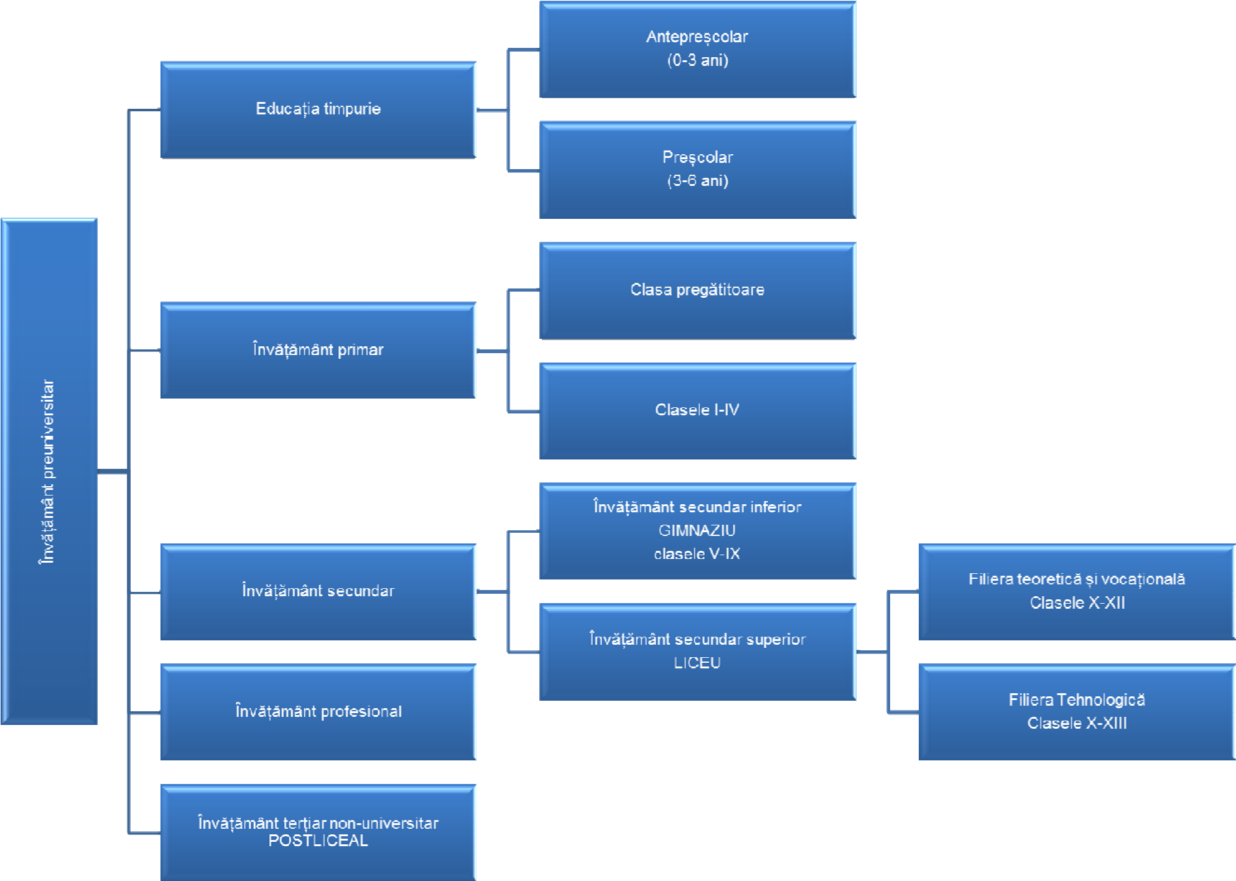
Structura invatamantului preuniversitar

Slide 21
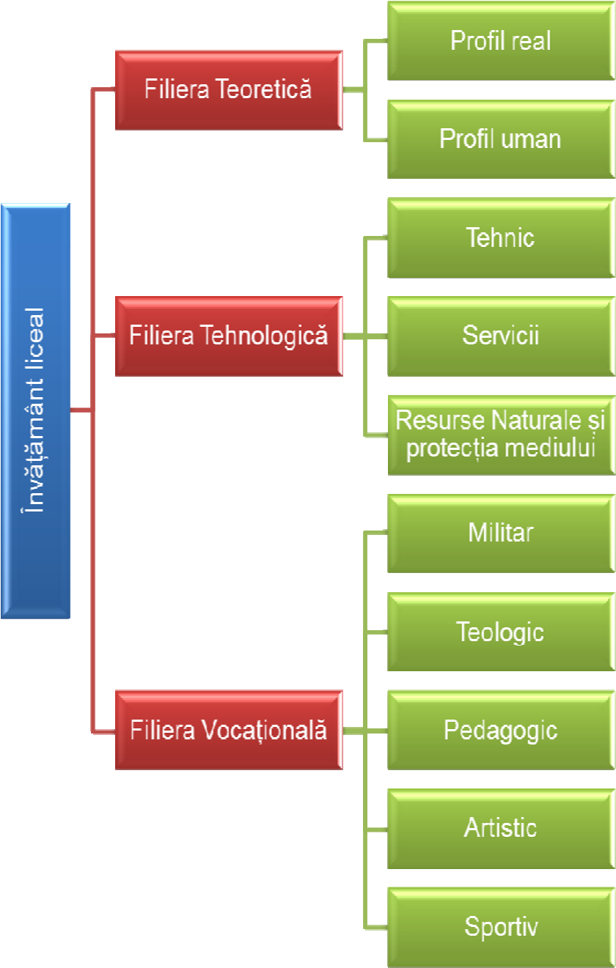
Strctura invatamantului liceal
Unde apare educatia si formarea profesionala a adultilor
Educatia si formarea profesionala continua a Adultilor-EFPCA cuprinde :
- >16 ani cu scoala obligatorie de 10 clase
-fara bac absolventi de licee teoretice
-cu/fara 8 clase ,care au parasit scoala
-someri –AJOFM
-cei a caror ocupatiile au disparut
-cei care vor sa caute o slujba mai buna /bine platita
-populatiile dezavantajate
-populatia roma

Slide 22
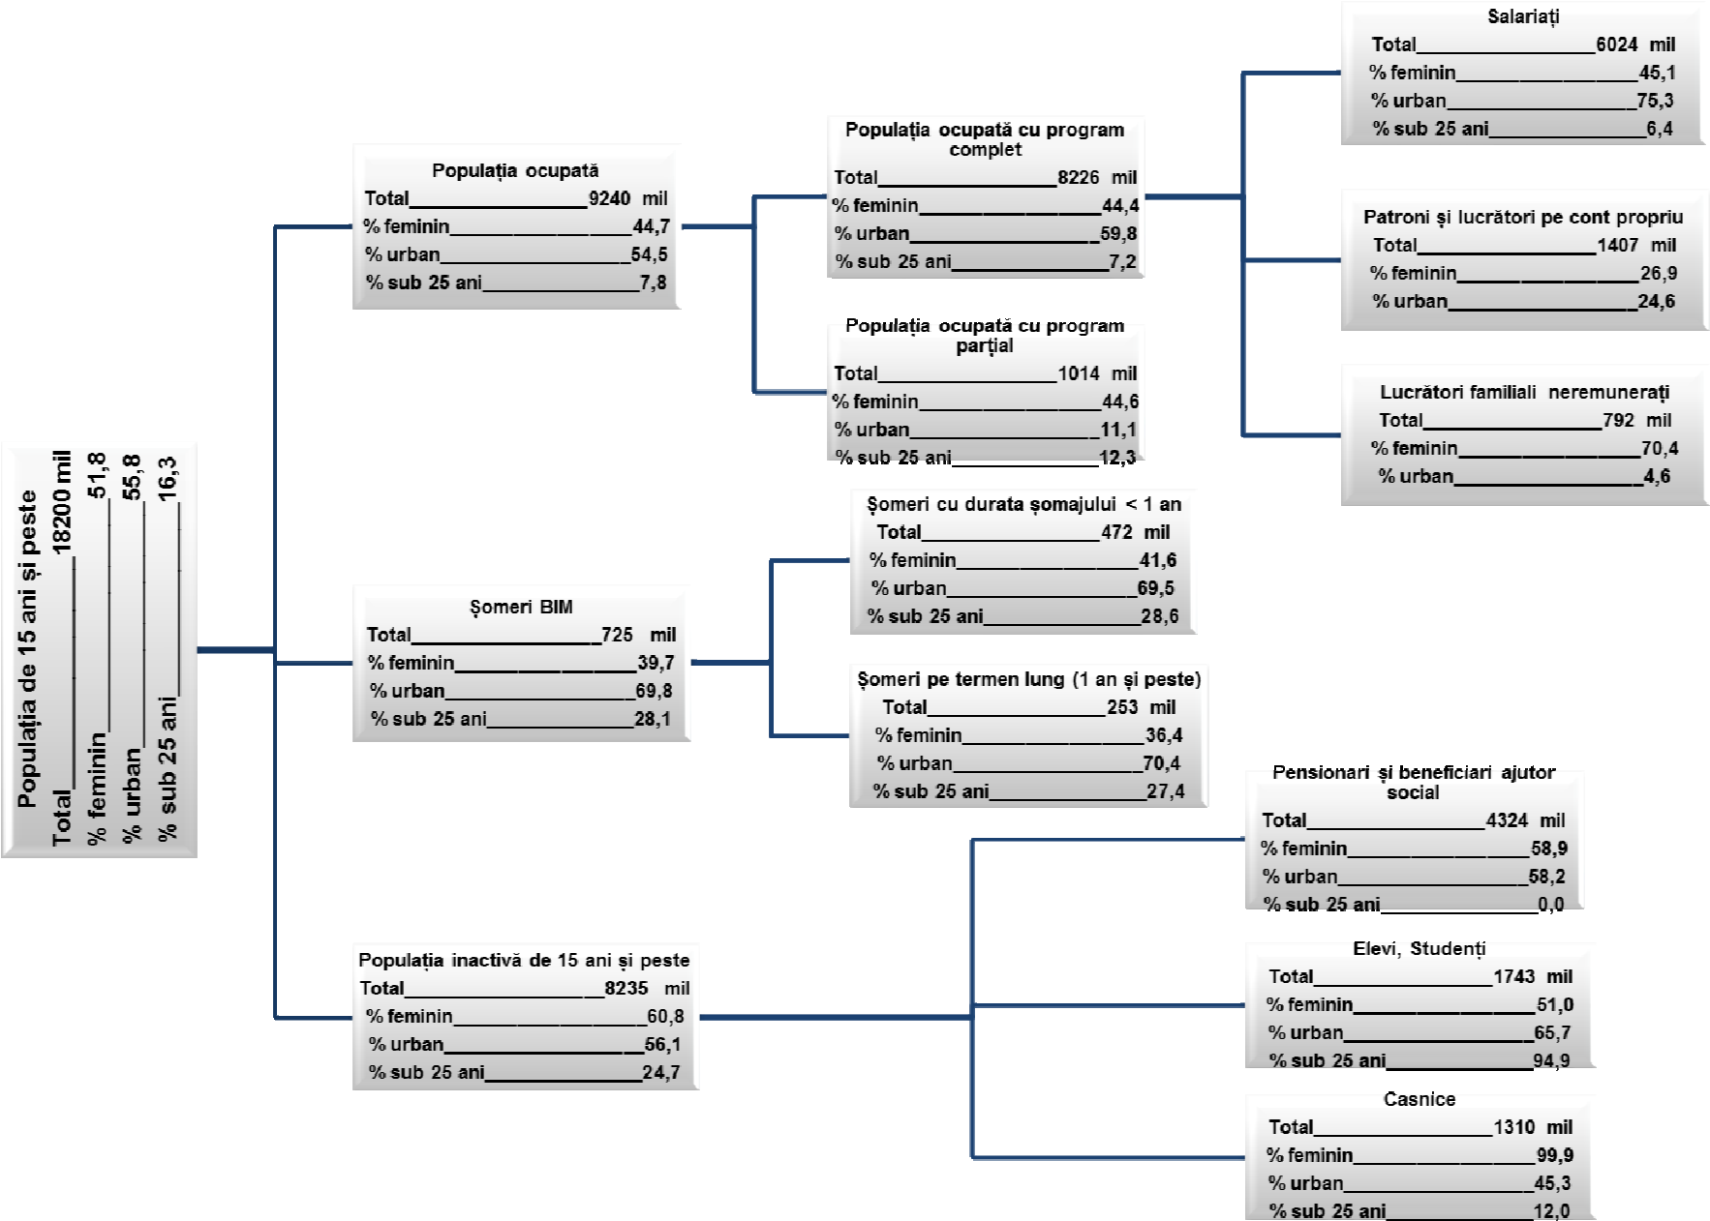
– Structura persoanelor în vârstă de 25-64 ani după nivelul de educație, pe sexe şi medii, în anul 2010

Slide 27
Estimarea necesarului de forță de muncă și a decalajelor în sectorul clădirilor
Nr crt | Denumirea meseriei | Cod COR | Necesar estimat lucratori |  | Disponibil | Decalaj forta de munca
 |  |  | Scenariu pesimist | Scenariu optimist | Efectiv 2011 | Scenariu pesimist | Scenariu optimist
1 | Ansamblator montator tamplarie (Finisor mase plastice, Tâmplar) | 752201, 752201, 712407, 712410, 712411, 814205 | 4.373 | 8.706 | 3.984 | 389 | 4.722
2 | Betonist | 711401 | 7.601 | 12.367 | 5.918 | 1.683 | 6.449
3 | Dulgher construcții | 711501 | 21.985 | 34.124 | 11.697 | 10.288 | 22.427
4 | Electrician cabluri subterane, Electromecanic radio, Electrician în construcţii, Electrician automatizare, Electronist | 741101, 741102 (741106, 741107, 741108, 741109, 741110, 741201, 742203, 742204, 741206, 742207, 741303, 741304, 741306, 741307, 741308) | 16.205 | 24.457 | 17.782 | 0 | 6.675

Slide 28
Estimarea necesarului de forță de muncă și a decalajelor în sectorul clădirilor
Nr crt | Denumirea meseriei | Cod COR | Necesar estimat lucratori |  | Disponibil | Decalaj forta de munca
 |  |  | Scenariu pesimist | Scenariu optimist | Efectiv 2011 | Scenariu pesimist | Scenariu optimist
5 | Fierar betonist | 711402 | 10.340 | 14.757 | 6.131 | 4.209 | 8.626
6 | Instalator (Instalator încălzire centrală şi gaze, Instalator reţele termice şi sanitare, Instalator ventilare și conditionare aer, Instalator apa, canal) | 712612, 712609, 712602, 712604, 712608, 712606 | 19.574 | 32.055 | 8.837 | 10.737 | 23.218
7 | Instalator centrale termice biomasa | in curs de introducere în COR | 108 | 361 | 0 | 108 | 361
8 | Instalator pentru sisteme fotovoltaice solare | 741103 | 106 | 516 | 0 | 106 | 516
9 | Instalator pentru sisteme geotermale | in curs de introducere în COR | 68 | 413 | 0 | 68 | 413
10 | Instalator pentru sisteme termice solare | 741104 | 503 | 1.316 | 0 | 503 | 1.316
11 | Instalator pompe de caldura | in curs de introducere în COR | 58 | 295 | 0 | 58 | 295

Slide 29
Necesarul estimat de scheme calificare / cursuri formare
Nr crt | Denumirea calificarii | Cod COR ocupatie | Necesar calificare (lucrători) |  | Nr. Cursuri |  | Nr. Formatori (FPPC)
 |  |  | Scenariu pesimist | Scenariu optimist | Scenariu pesimist | Scenariu optimist | Scenariu pesimist | Scenariu optimist
1 | Ansamblator montator tamplarie | 752201, 712407, 712410, 712411 | 389 | 4.722 | 14 | 169 | 3 | 34
2 | Electrician în construcţii | 741101, 741102 | 0 | 6.675 | 0 | 239 | 0 | 48
3 | Instalator (încălzire centrală şi gaze, reţele termice şi sanitare, ventilare și conditionare aer, apa/canal) | 712612, 712609, 712602, 712604, 712608, 712606 | 10.737 | 23.218 | 384 | 830 | 77 | 166
4 | Instalator centrale termice biomasa | in curs | 108 | 361 | 4 | 13 | 1 | 3

Slide 30
Necesarul estimat de scheme calificare / cursuri formare
Nr crt | Denumirea calificarii | Cod COR ocupatie | Necesar calificare (lucrători) |  | Nr. Cursuri |  | Nr. Formatori (FPPC)
 |  |  | Scenariu pesimist | Scenariu optimist | Scenariu pesimist | Scenariu optimist | Scenariu pesimist | Scenariu optimist
5 | Instalator pentru sisteme fotovoltaice solare | 741103 | 106 | 516 | 4 | 19 | 1 | 4
6 | Instalator pentru sisteme geotermale | 712615 | 68 | 413 | 3 | 15 | 1 | 3
7 | Instalator pentru sisteme termice solare | 741104 | 503 | 1.316 | 18 | 48 | 4 | 10
8 | Instalator pompe de caldura | 712614 | 58 | 295 | 3 | 11 | 1 | 3
9 | Izolator (Izolator termic, Izolator hidrofug) | 712403, 712405 | 21.815 | 49.797 | 780 | 1.779 | 156 | 356
10 | Operator surse regenerabile de energie | 313113 | 4 | 19 | 1 | 1 | 1 | 1

Slide 31
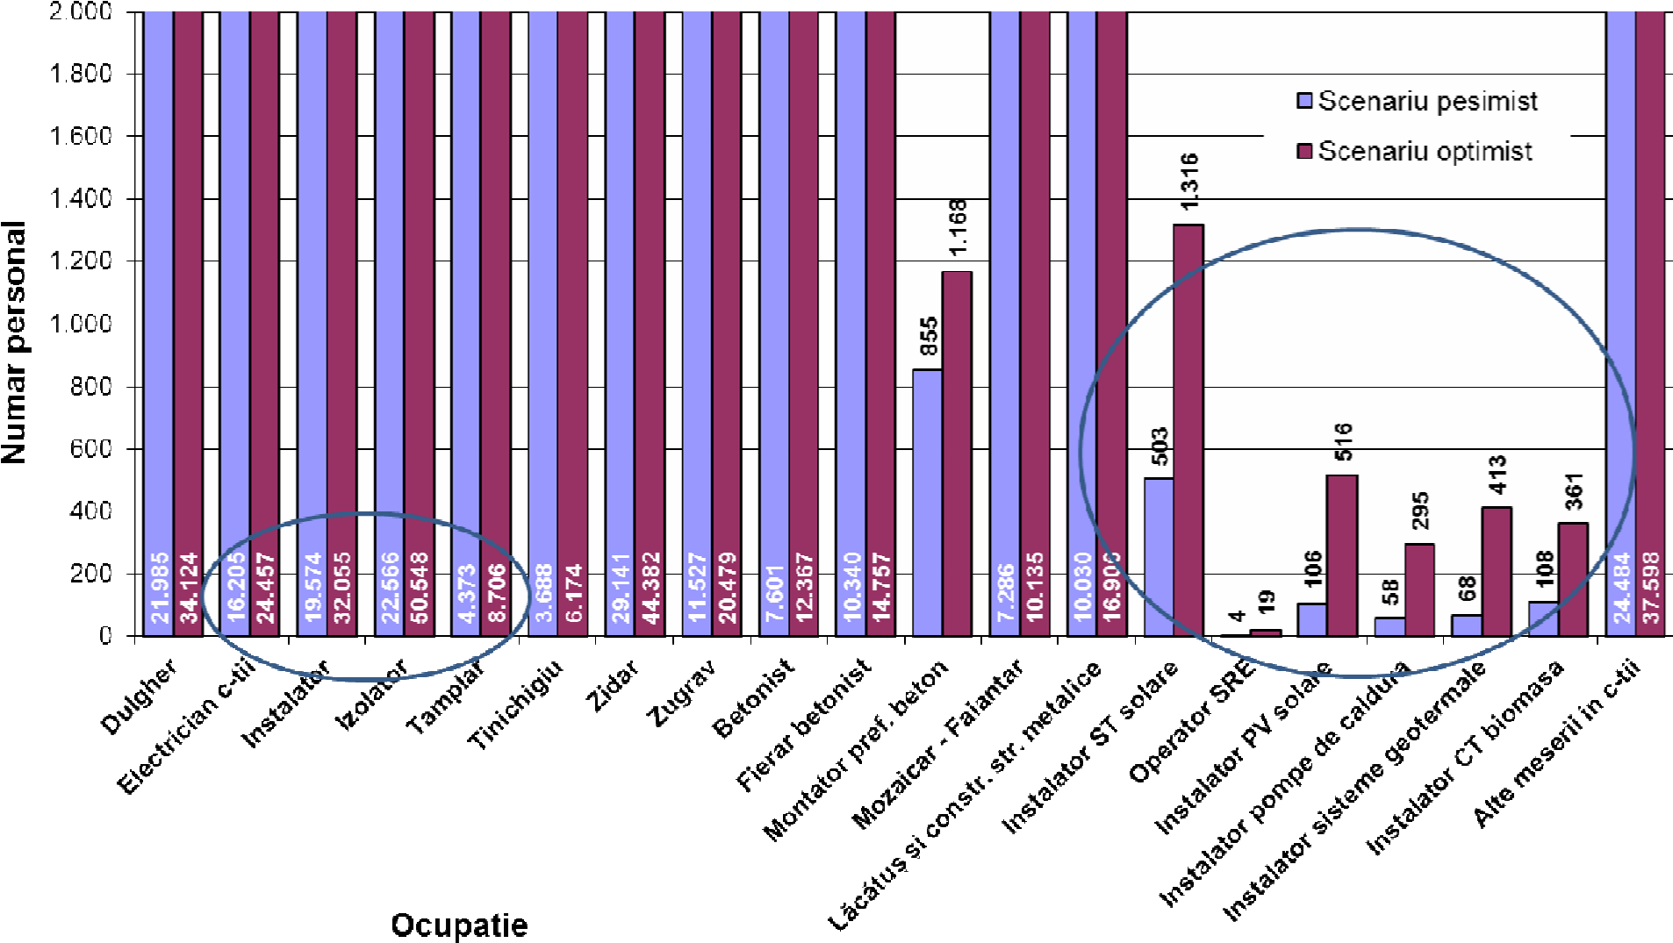

Slide 32
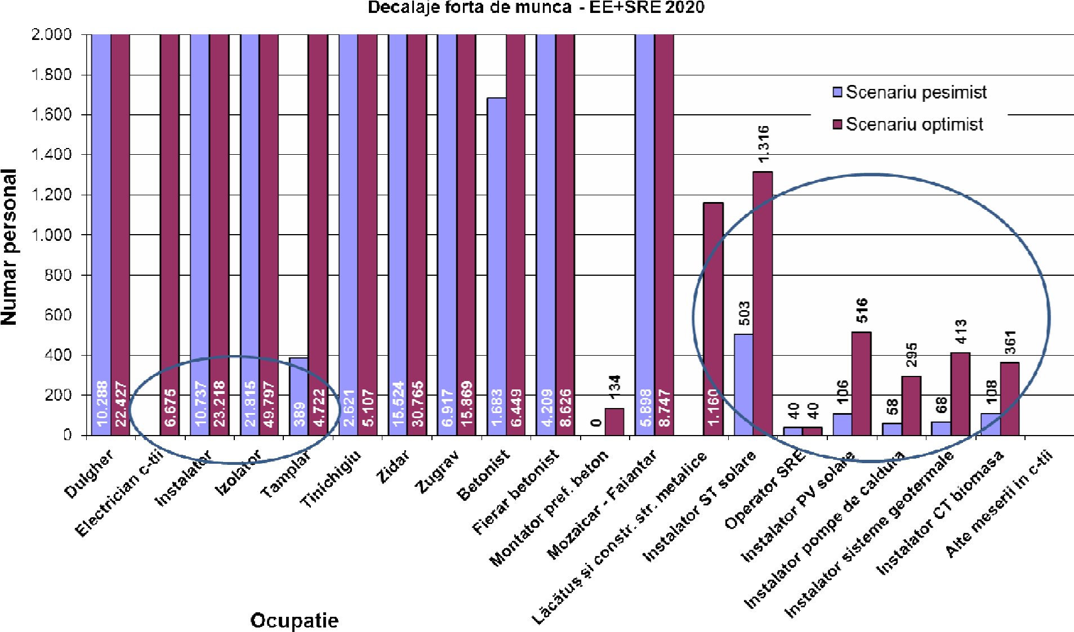

Slide 33
Costuri estimate pentru fiecare măsură şi sursele de finanţare (2014-2020)
Programe | Cost total estimat (€) | % | Sursă de finanţare (€)
 |  |  | FSE | Buget naţional | Alte surse
Recunoaşterea învăţării anterioare | 54.726.000 | 4,1% | 32.373.779 | 22.352.221 | 0
Recunoaşterea calificărilor obţinute în străinătate | 61.961.250 | 4,6% | 36.653.872 | 25.307.378 | 0
Implicarea instituţiilor de învăţământ superior în ÎPV | 8.673.000 | 0,6% | 5.130.610 | 3.542.390 | 0
Sprijinirea participării la programele europene de mobilitate | 200.200.000 | 14,9% | 0 | 0 | 200.200.000

Slide 34
Costuri estimate pentru fiecare măsură şi sursele de finanţare (2014-2020)
Măsuri | Cost total estimat (€) | % | Sursă de finanţare (€)
 |  |  | FSE | Buget naţional | Alte surse
Finanţarea pentru diversificarea ofertei | 71.380.000 | 5,3% | 42.225.640 | 29.154.360 | 0
Finanţarea pentru creşterea cererii | 203.075.000 | 15,1% | 120.131.294 | 82.943.706 | 0
Vouchere, burse şi consiliere pentru şomeri | 377.306.000 | 28,0% | 0 | 0 | 377.306.000
Finanţarea pentru încurajarea pieţei de ÎPV | 85.800.000 | 6,4% | 50.755.952 | 35.044.048 | 0
Îmbunătăţirea calităţii şi disponibilităţii informaţiilor | 1.588.000 | 0,1% | 939.399 | 648.601 | 0

Slide 35
Costuri estimate pentru fiecare măsură şi sursele de finanţare (2014-2020)
Măsuri | Cost total estimat (€) | % | Sursă de finanţare (€)
 |  |  | FSE | Buget naţional | Alte surse
Evaluarea nevoilor de competenţe şi dezvoltarea unui set de competenţe mai cuprinzător | 2.113.000 | 0,2% | 0 | 0 | 2.113.000
Monitorizarea şi evaluarea ÎPV | 500.000 | 0,0% | 0 | 0 | 500.000
Crearea unui sistem de asigurare a calităţii pentru ÎPV | 1.125.000 | 0,1% | 665.506 | 459.494 | 0
Consolidarea furnizării de formare profesională | 218.700.000 | 16,2% | 0 | 0 | 218.700.000

Slide 36
Costuri estimate pentru fiecare măsură şi sursele de finanţare (2014-2020)
Măsuri | Cost total estimat (€) | % | Sursă de finanţare (€)
 |  |  | FSE | Buget naţional | Alte surse
Îmbunătăţirea Cadrului Naţional al Calificărilor | 1.250.000 | 0,1% | 739.452 | 510.548 | 0
Consolidarea coordonării între părțile interesate | 1.875.000 | 0,1% | 1.109.177 | 765.823 | 0
Îmbunătăţirea serviciilor de consiliere | 55.000.000 | 4,1% | 32.535.867 | 22.464.133 | 0
Promovarea campaniilor de conştientizare | 1.250.000 | 0,1% | 739.452 | 510.548 | 0
Total | 1.346.522.250 | 100,0% | 324.000.000 | 223.703.250 | 798.819.000

Slide 37
Principalii beneficiari ai ÎPV 2014-2020
Grupuri ţintă |  | Număr de beneficiari estimat | Măsuri
Persoane cu competenţe recunoscute |  | 151.200 | Recunoaşterea învăţării anterioare
Români care trăiesc în străinătate |  | 182.040 | Recunoaşterea calificărilor obţinute în străinătate
Personalul instituţiilor de învăţământ superior | Profesori universitari, rectori şi decani | 8,396 | Implicarea instituţiilor de învăţământ superior în ÎPV
Participanţi adulţi în ÎPTC |  | 7.500 | Implicarea instituţiilor de învăţământ superior în ÎPV
Personalul din învăţământ şi formarea profesională şi studenţii din învăţământul superior care vor beneficia de programul Erasmus+ |  | 25.000 | Sprijinirea participării la programele europene de mobilitate
Angajaţii cu nivel scăzut de calificare |  | 177.150 | Finanţare pentru creşterea cererii
Nr. total de beneficiari estimat |  | 2,012,986 persoane

Slide 38
Principalii beneficiari ai ÎPV 2014-2020
Grupurile dezavantajate sau subreprezentate | populaţia de etnie romă femei populaţia din mediul rural angajaţi în vârstă (>45 ani) persoane care au părăsit timpuriu şcoala (>24 ani) şomeri pe termen scurt şi lung adulţi cu vârsta peste 40 de ani cu nivel scăzut de calificare tineri în tranziţie de la sistemul de învăţământ la piaţa muncii | 1.281.500 | Sprijinirea participării la programele europene de mobilitate
 |  |  | Finanţare pentru diversificarea ofertei
 |  |  | Finanţare pentru creşterea cererii
 |  |  | Vouchere, burse şi consiliere pentru şomeri
 |  |  | Finanţare pentru încurajarea pieţei ÎPV
 |  |  | Îmbunătăţirea serviciilor de consiliere
Elevi în şcoli postliceale |  | 180.000 | Consolidarea furnizării de formare profesională
Personalul ANC şi membrii comitetelor sectoriale |  | 200 | Îmbunătăţirea calităţii şi disponibilităţii informaţiilor
Nr. total de beneficiari estimat ² |  | 2,012,986 persoane

Slide 39
Priorităţi de acţiune 2014-2016
Tipuri de intervenţie guvernamentală | Măsuri
Coordonare | Consolidarea coordonării între părțile interesate: extinderea rolurilor Comitetelor Sectoriale şi crearea de organisme de coordonare la diferite niveluri ale guvernului, pentru a îmbunătăţi înţelegerea comună – între firme, furnizori de formare şi guvern – a naturii nevoilor de competenţe şi a barierelor în calea extinderii ÎPV şi pentru a furniza informaţii care să permită selectarea măsurilor.
 | Evaluarea nevoilor de competenţe şi dezvoltarea unui set de competenţe mai cuprinzător: evaluarea cererii şi ofertei de competenţe cognitive, socio-emoţionale şi specifice postului şi punerea la dispoziţia publicului a rezultatelor acestor evaluări sunt caracteristici ale sistemelor de ÎPV îmbunătăţite.
 | Promovarea campaniilor de conştientizare: dezvoltarea unei atitudini care să favorizeze învăţarea şi beneficiile sale.
Reglementare | Crearea unui sistem de asigurare a calităţii pentru ÎPV: crearea capacităţii de ME a ÎPV, incluzând dezvoltarea de registre electronice de calificări, furnizori şi beneficiari de formare.
Finanţare | Finanţarea pentru încurajarea pieţei de ÎPV: crearea unui mecanism competitiv de acordare de burse pentru furnizorii de formare şi firmele care dezvoltă programe de formare inovatoare în parteneriat.
 | Vouchere, burse şi consiliere pentru şomeri: extinderea cererii de servicii de ÎPV prin utilizarea consilierii intensive combinată cu stimulente financiare pentru şomeri.

Slide 40
Vă mulţumim!
ANC
Autoritatea Naţională pentru Calificări
office@anc.edu.ro
www.anc.edu.ro

